Slide 1
CSG3D3 / TEORI KOMPUTASI
Agung Toto Wibowo
Intelligent, Computing, and Multimedia

Slide 2
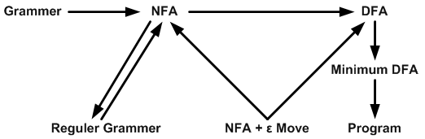
Bahasan Finite Automata

Slide 3
FA Minimum
Pada saat kita memiliki Finite Automata M, kita dapat mencari Finite Automata yang ekivalen dengan meminimumkan jumlah state.
Hal ini dilakukan dengan
Mengeliminasi semua state yang tidak dapat diakses dari initial state di M.
Menggabungkan semua state redundan di M.

Slide 4
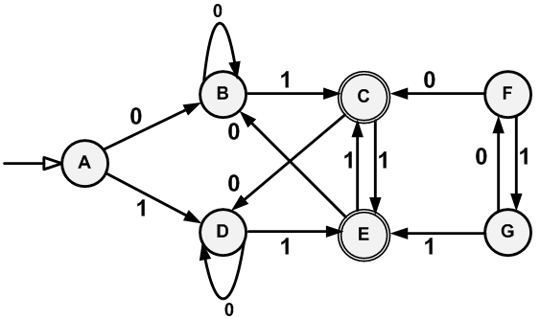
Contoh DFA Tidak Minimum

Slide 5
Langkah Reduksi Non Minimum DFA
Eliminasi semua inaccessible state.
Ubah menjadi DFA jika masih berbentuk NFA
Gabungkan Indistinguishable state.
Gambar Diagram Transisi.

Slide 6
Inaccessible State
Suatu State dikatakan inaccessible jika untuk semua kemungkinan ∑* tidak ada yang mencapai state itu.
Contoh : State F dan G.

Slide 7
State Ekivalen / Indistinguishable
Dua buah state katakanlan p dan q dikatakan ekivalen jdhj memenuhi 2 syarat :
untuk w perluasan aturan δ’(p, w) adalah accepted state, maka δ’(q, w) juga accepted state.
untuk w perluasan aturan δ’(p, w) adalah bukan accepted state, maka δ’(q, w) juga bukan accepted state.
Dua buah state dapat dibedakan (distinguishable) jika terdapat δ’(p, w) dan δ’(q, w) dimana salah satunya adalah accepted state, dan yang satunya lagi bukan.

Slide 8
Contoh Dishtinguisable
Antara A dan C.
δ’(A, λ) = A (bukan accepted state) dan δ’(C, λ) = C (accepted state)
Demikian juga antara B dengan C,
D dengan C,
A dengan E,
B dengan E, dan
D dengan E.

Slide 9
Contoh Indistinguishable
Antara B dan D.
δ’(B, 1) = C (accepted state) dan δ’(D, 1) = E (accepted state)
Antara C dan E.
δ’(C, 1) = E (accepted state) dan δ’(E, 1) = C (accepted state)

Slide 10
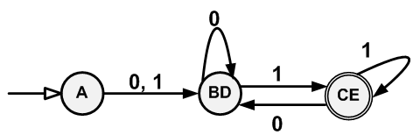
Hasil Reduksi ke Minimum DFA
Kita hilangkan state F dan G
Kita gabungkan antara B dg D (karena indistinguishable),
Dan kita gabungkan antara C dan E (karena Indistinguishable)

Slide 11
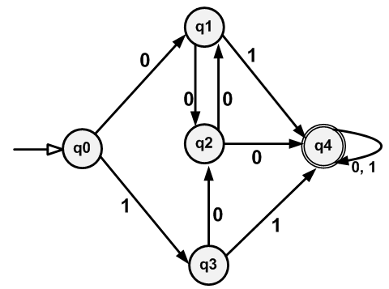
Latihan [1]

Slide 12
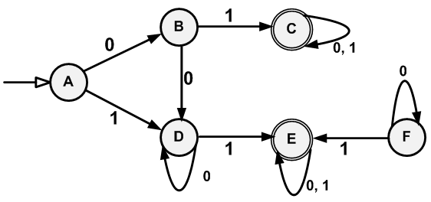
Latihan [2]

Slide 13
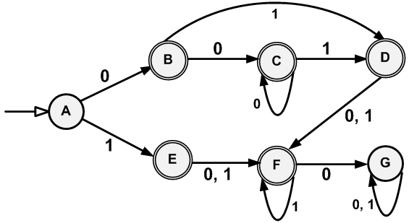
Latihan [3]

